Slide 1



Slide 2
Двумерным массивом называется совокупность данных, каждое значение которых, зависит от его положения в строке и в столбце.

Slide 3
Каждый элемент двумерного массива описывается как a[i,j],
где:
а – имя массива
i - номер строки
j – номер столбца

Slide 4

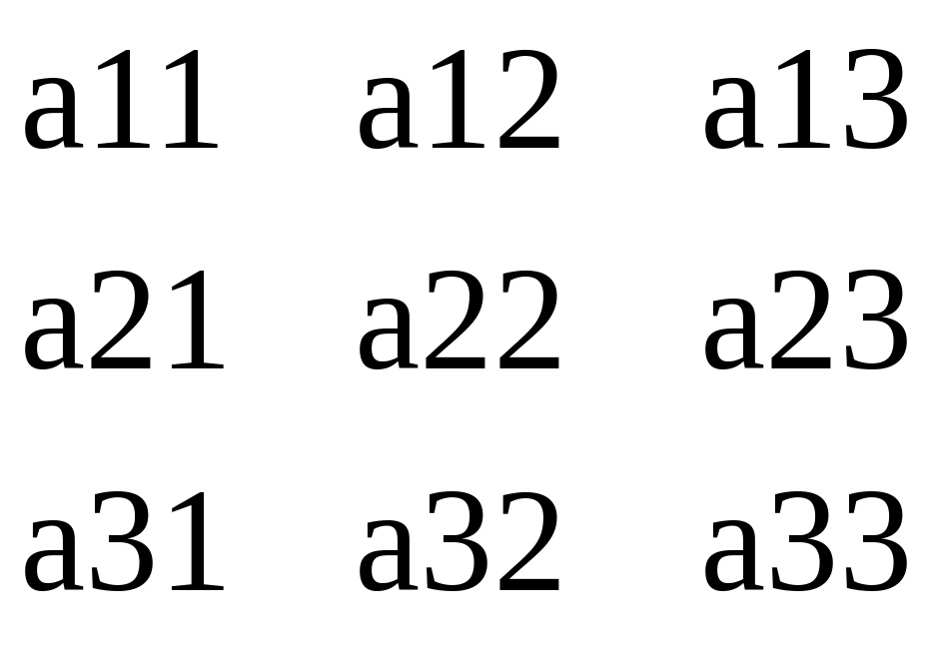
Пример двумерного массива (матрицы):
А[3,3]=

Slide 5
Если в матрице количество строк и столбцов совпадают, то она называется квадратной, в противном случае прямоугольной.

Slide 6
Главная диагональ квадратной матрицы проходит из левого верхнего угла в правый нижний.
А[3,3]=

Slide 7
Побочная диагональ квадратной матрицы проходит из правого верхнего угла в левый нижний.
А[3,3]=

Slide 8
Описание матрицы в разделе var аналогично описанию одномерного массива, только теперь необходимо указывать диапазон изменения столбцов и строк.
Const n=10; m=12;
Var a:array [1..n,1..m] of integer;

Slide 9
Для ввода матрицы в память существует много способов, это зависит от направления задачи. Рассмотрим два самых распространенных способа:

Slide 10

Writeln(‘Введите элементы матрицы по строкам’);
Writeln(‘В конце каждой строки нажимайте ENTER’);
For I:=1 to n do
Begin
For j:= 1 to m do
Begin
Readln(a[i,j]);
End;
End;

Slide 11

Randomize;
For I:=1 to n do
Begin
For j:=1 to n do
Begin
a[i,j]:=random(10);
write(a[i,j],’ ‘);
End;
Writeln;
End;

Slide 12


Slide 13
Вычисление суммы элементов главной диагонали квадратной матрицы:

Slide 14
Для решения данной задачи необходимо определить, чем отличаются элементы главной диагонали?
А[3,3]=

Slide 15
Program Sumglav;
const n=3;
var a:array [1..n,1..n] of real;
i, j: integer; S: real;
Begin
ВВОД МАССИВА;
S:=0;
for i:=1 to n do
S:=S+a[i,i];
write(‘Сумма элементов главной диагонали = ’,S);
readln;
readln
end.

Slide 16
Нахождение наибольших элементов каждой строки массива:

Slide 17
Program Stroki;
const n=3; m=4
var a:array [1..n,1..m] of real;
max:array [1..n] of real;
i, j: integer;
Begin
ВВОД МАССИВА;
for i:=1 to n do
begin
max[i]:=a[i,1];
for j:=2 to m do
if max[i]<a[i,j] then max[i]:=a[i,j];
end;
write(‘Наибольшие числа строк массива => ’);
for i:=1 to n do
writeln(max[i]);
readln;
readln
end.

Slide 18
Перестановка строк массива:

Slide 19
Program Stroki2;
const n=3; m=4;
var a:array [1..n,1..m] of integer;
i, j,k,l,c: integer;
Begin
ВВОД МАССИВА;
writeln(‘Ведите номера меняемых местами строк’);
readln(k,l);
for j:=1 to m do
begin
c:=a[k,j];
a[k,j]:=a[l,j];
a[l,j]:=c;
end;
writeln(‘Новый массив => ’);
for i:=1 to n do
begin
for j:=1 to m do
write(a[i,j],’ ‘);
writeln;
end;
readln;
readln
end.

